Slide 1
金融数据分析导论
分组作业2
小组成员
王瑞康 / 吴振宇 / 何雨凡

Slide 2
目录
01
第1题
02
第2题、第3题
CONTENTS
03
第4题
04
第5题

Slide 3
Part one
第1题
题目要求
思路
代码
结果

Slide 4
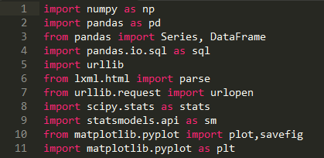
导入所需的包

Slide 5
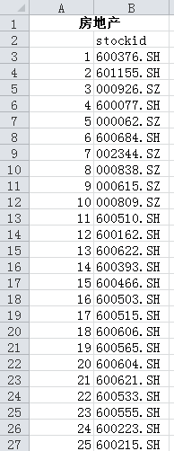
题目要求
基于第一次分组作业所选择的行业， 分析该行业下部分股票的月简单收益率。
1. 计算每只股票的月收益率，选择若干只(>=小组人数)分析其分布。

Slide 6
思路
1. 选取股票
3. 计算月收益率
选取“房地产行业”的四只股票，分别是丰华股份、绿地控股、华新股份、新黄浦。
思路
先按照“月”降采样，再计算收益率。
2. 获取收盘价
4.分析分布
使用老师编写的get_sina_stock函数，获取四只股票的收盘价
分析月收益率的分布，包括

Slide 7
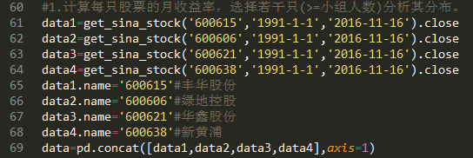
获取收盘价
月收益率

Slide 8
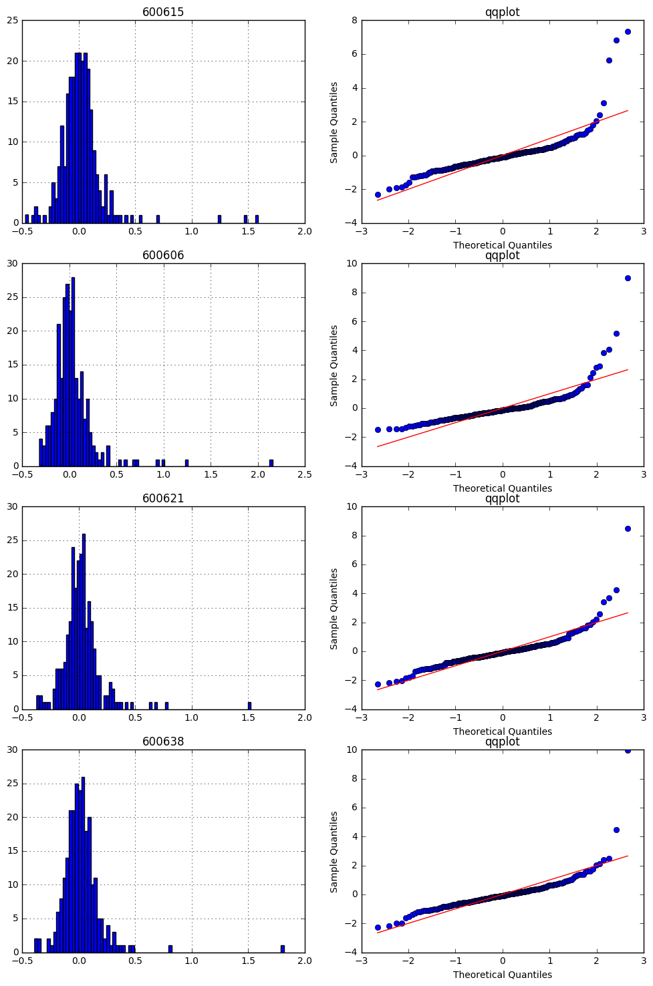

Slide 10
Part two
第2题、第3题
题目要求
代码
结果

Slide 11
题目要求
2. 计算每段时间内行业内每只股票的月期望收益率和标准差,画两个图形，分别给出收益率和标准差的走势图形并作简单说明。要求：横轴为时间，纵轴为预期收益率或标准差，每只股票用一种颜色的线条表示，并将所有股票对应的线条画在一个坐标系内。
3. 以标准差为横轴，期望收益率和纵轴，用上面计算的所有数据作散点图，不同股票用不同颜色，同一支股票的不同时间得到的数据用相同的颜色。

Slide 12
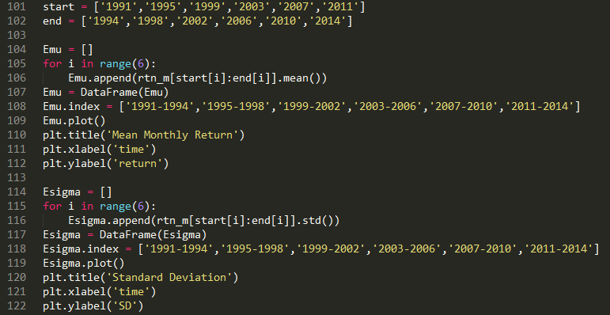

Slide 13
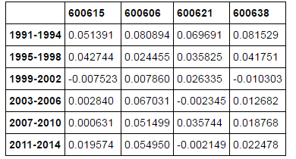
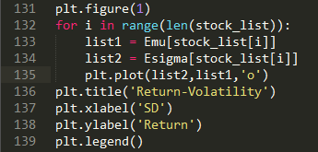
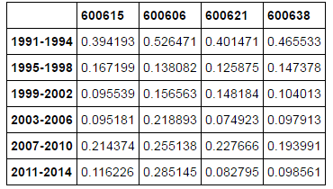
月期望收益率（Emu）
标准差（Esigma）

Slide 14
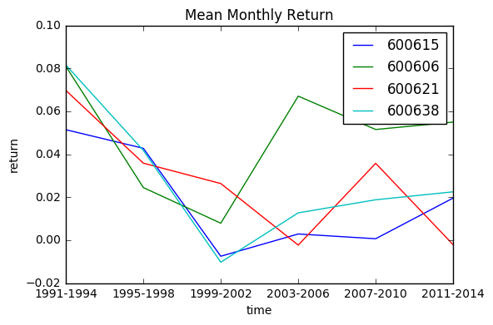
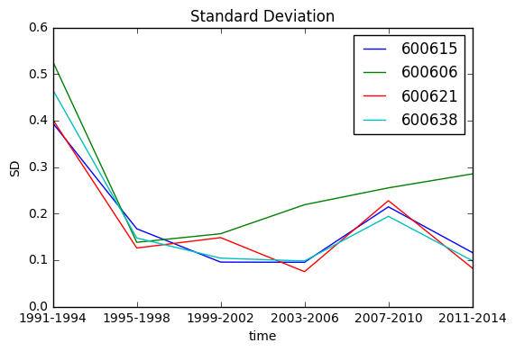
第2题

Slide 15
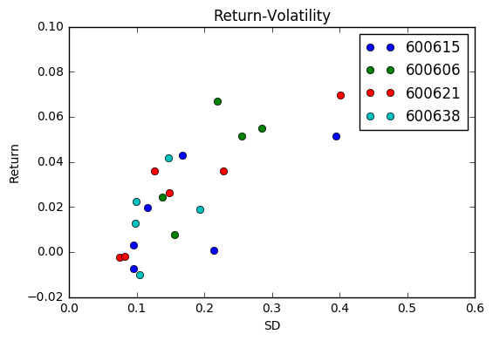
第3题

Slide 16
Part Three
第4题
题目要求
思路
代码
结果

Slide 17
题目要求
从上面股票中，对每个时间窗，计算股票收益率之间的相关系数矩阵，只取下三角形中不是1的数据。统计每个时间段相关系数的最大值，最小值，均值，25%和75%分位点（表格汇总）。用box图画出相关系数的分布，横坐为时间轴，每个时间段对应一个分布图。
进一步分析上面得到的结果，讨论如下问题：
(a). 总体上看，高收益，高风险的模式是否成立？
(b). 时间周轴上看，每只股票的收益风险特性是否稳定？
(c). 相关系数的分布是否稳定？

Slide 19
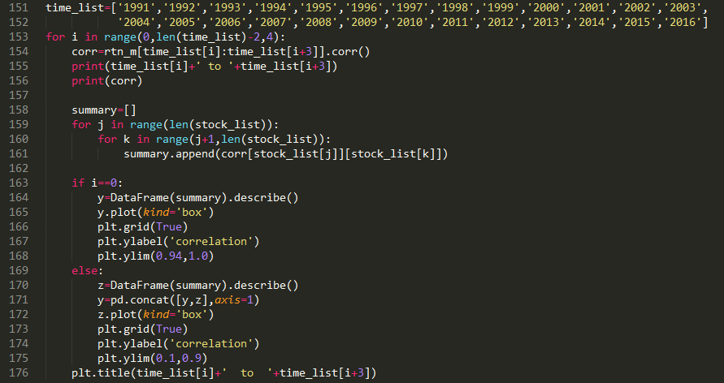
计算各个时间窗内几只股票收益率的相关系数

Slide 20
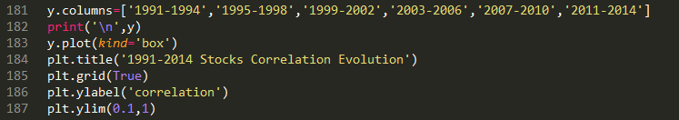
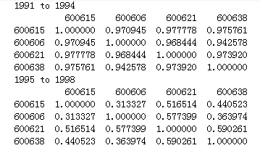
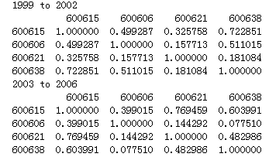
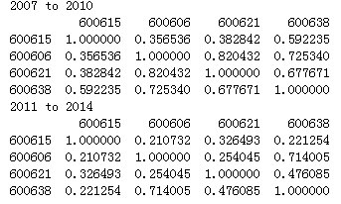
统计相关系数的各分位数

Slide 21
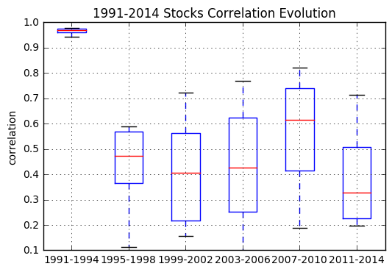
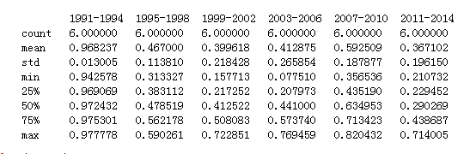
表格汇总：
每个时间段相关系数的最大值，最小值，均值，25%和75%分位点：

Slide 22
进一步分析上面得到的结果，讨论如下问题：
(a). 总体上看，高收益，高风险的模式是否成立？
(b). 时间周轴上看，每只股票的收益风险特性是否稳定？
(c). 相关系数的分布是否稳定？
(a). 总体上看，这一模式成立。从Return-Volatility图上可以看出， 所有点基本符合低标准差对应低收益率、高标准差对应高收益率的规律。
(b). 但从时间轴上来看，比如深蓝色点的风险收益情况，出现了低风险对应高收益率的情况（从左向右数第3个点和第4个点）
(c). 相关系数分布不稳定，均值和标准差在每个时间段均有显著变化。

Slide 23
Part four
第5题
题目要求
思路
代码
结果

Slide 24
题目要求
选择3只数据比较完整的股票，对每个时间段作投资组合分析，包括：
(d). 在没有无风险资产的情况下计算并画出有效前沿
(e). 在有无风险资产的情形下计算并画出有效前沿，其中需要计算切线组合
(f). 比较不同时间段计算的投资组合的差异，有效前沿，切线组合等

Slide 25
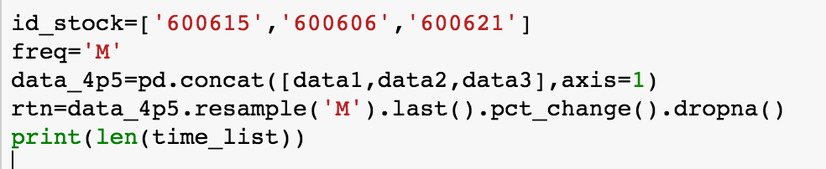

Slide 26
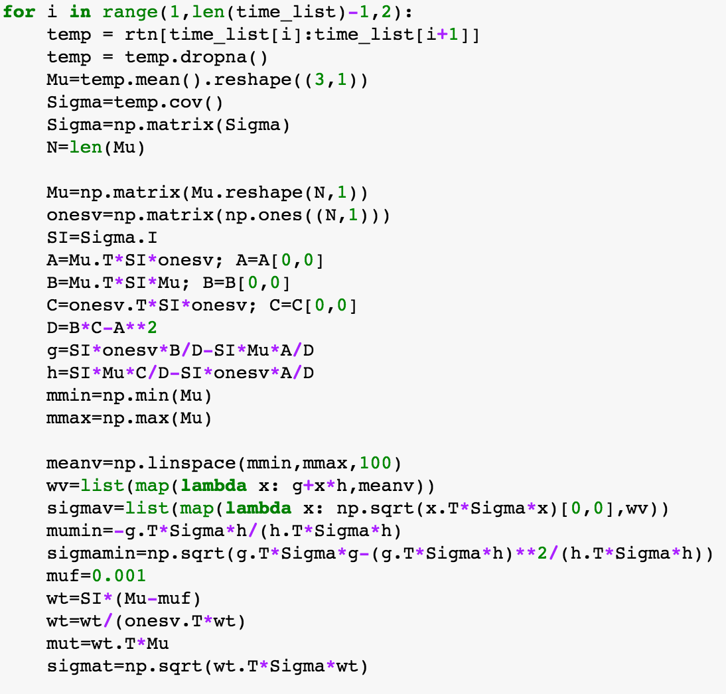

Slide 27
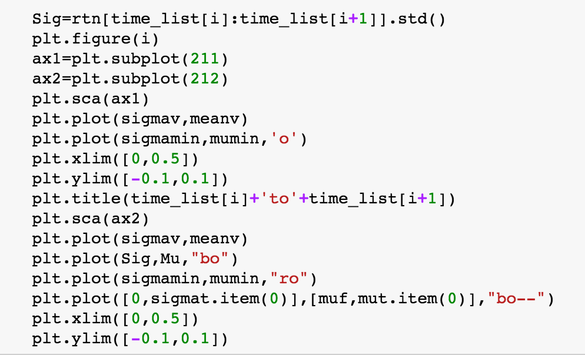

Slide 28
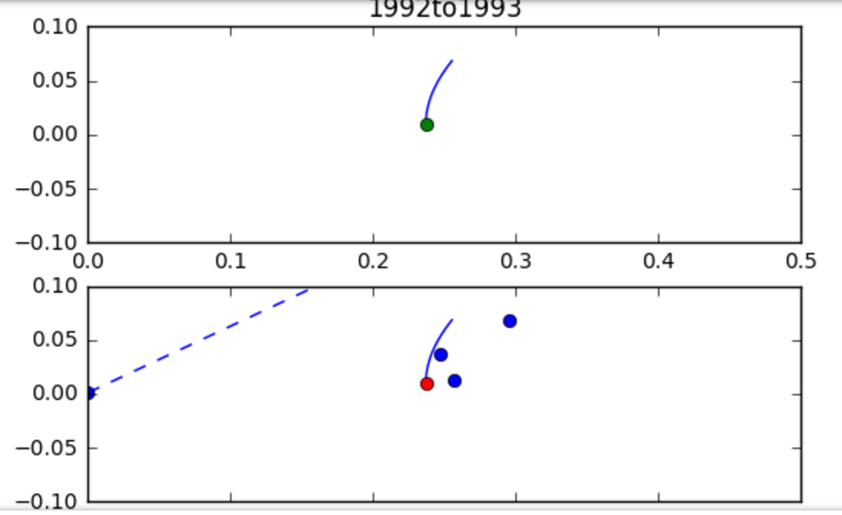
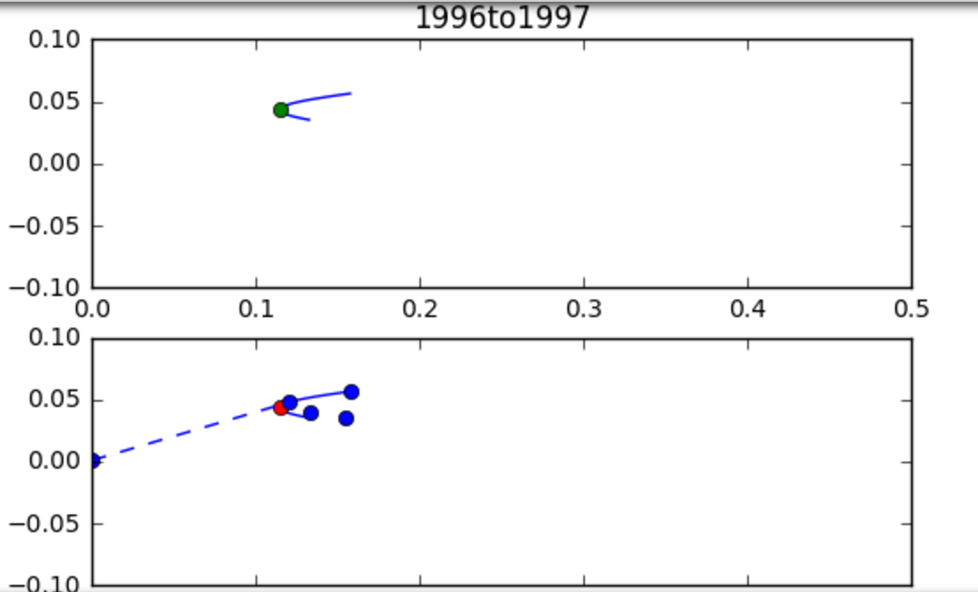
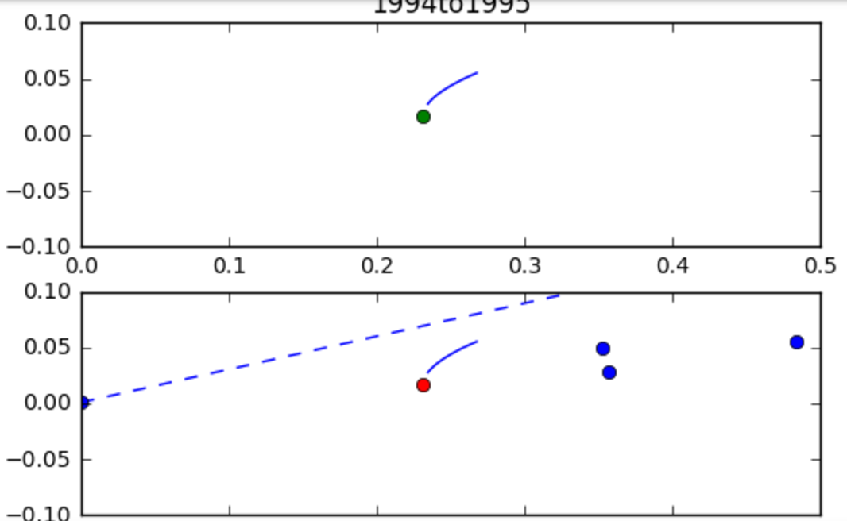
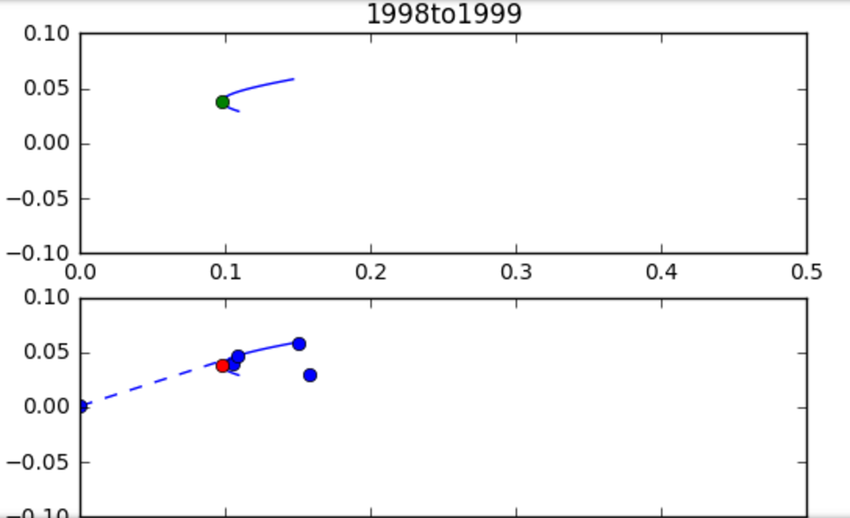

Slide 29
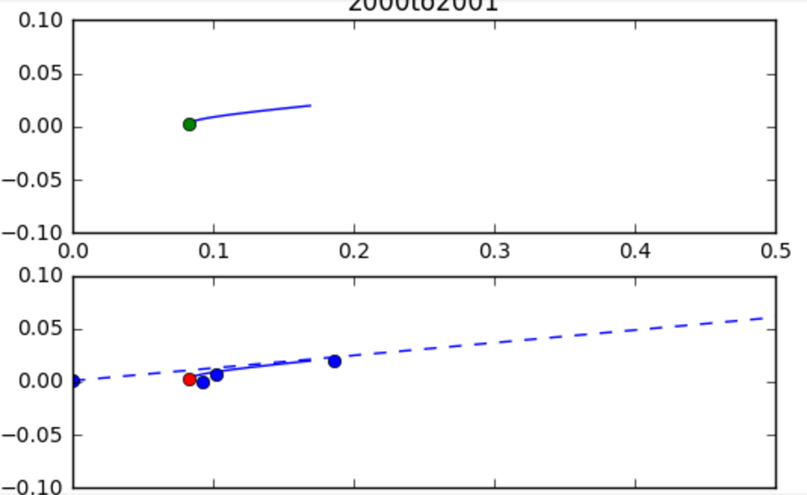
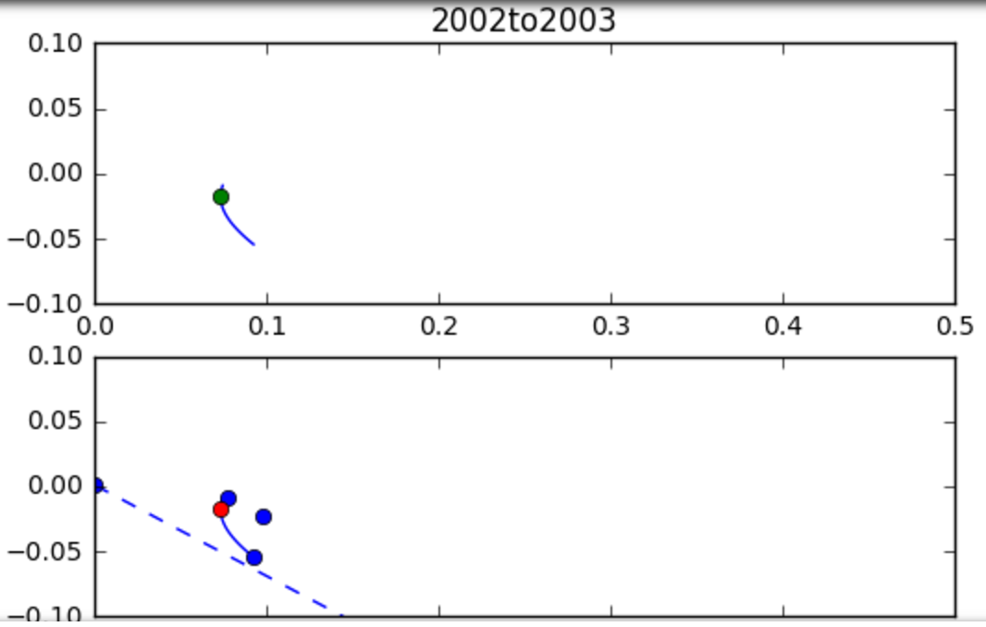
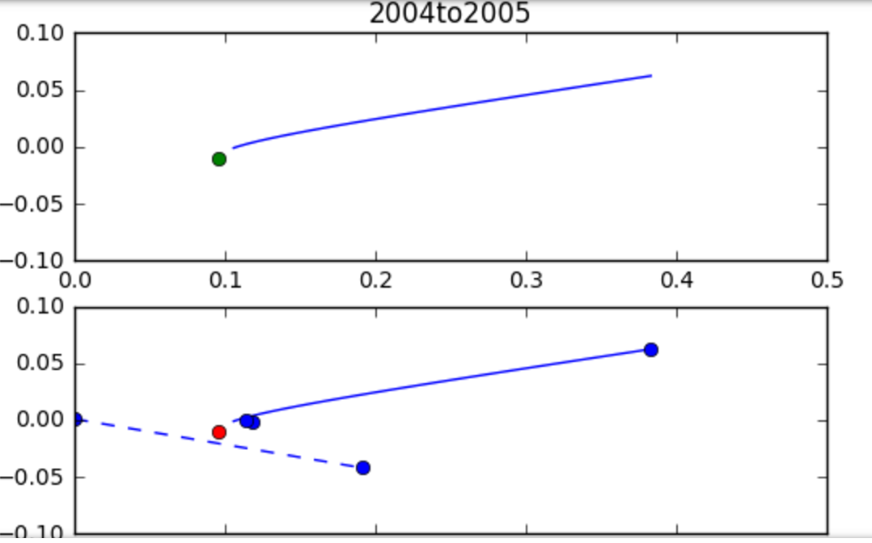
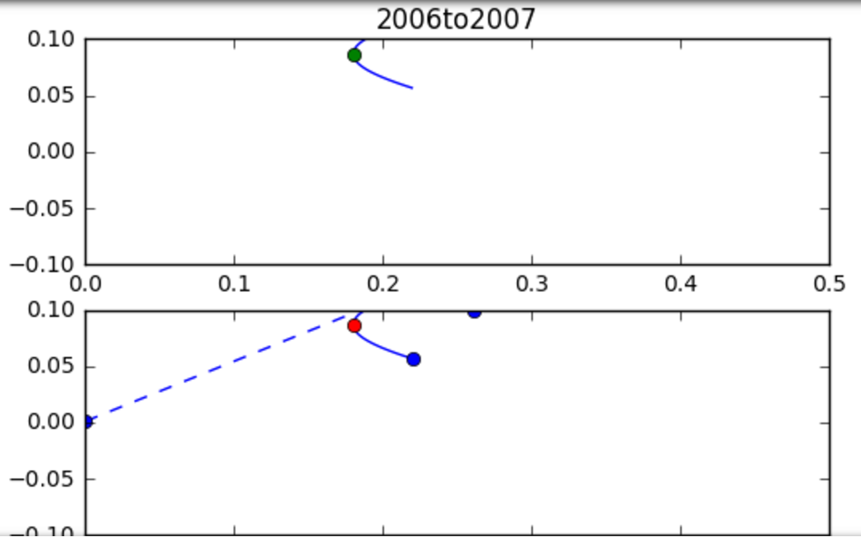

Slide 30
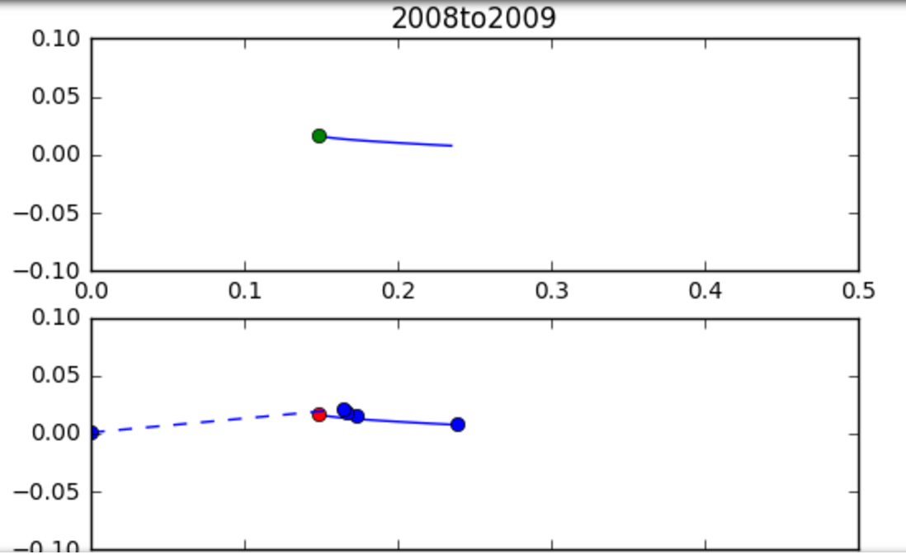
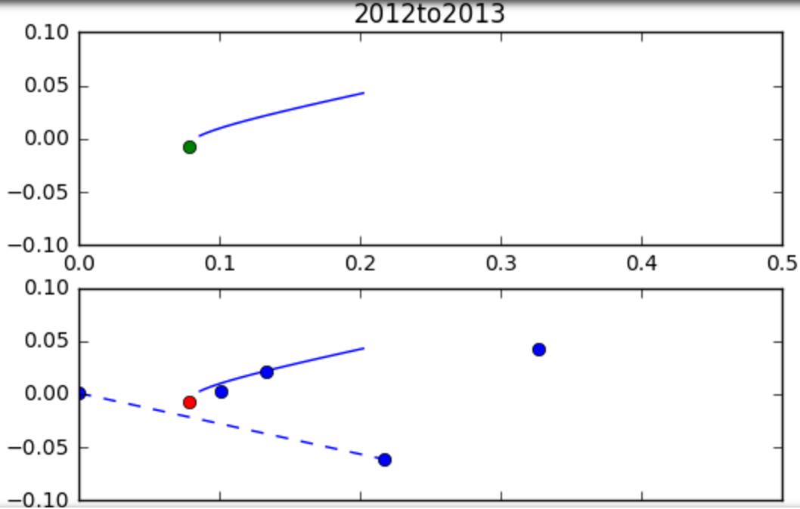
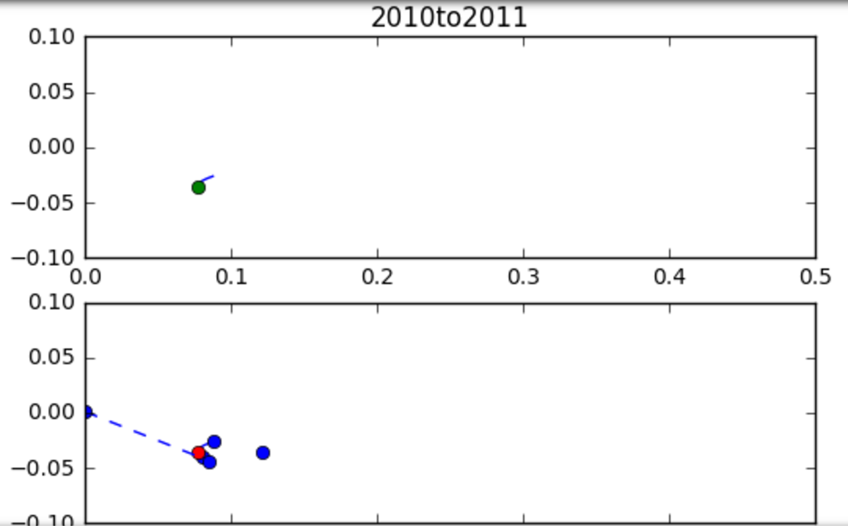
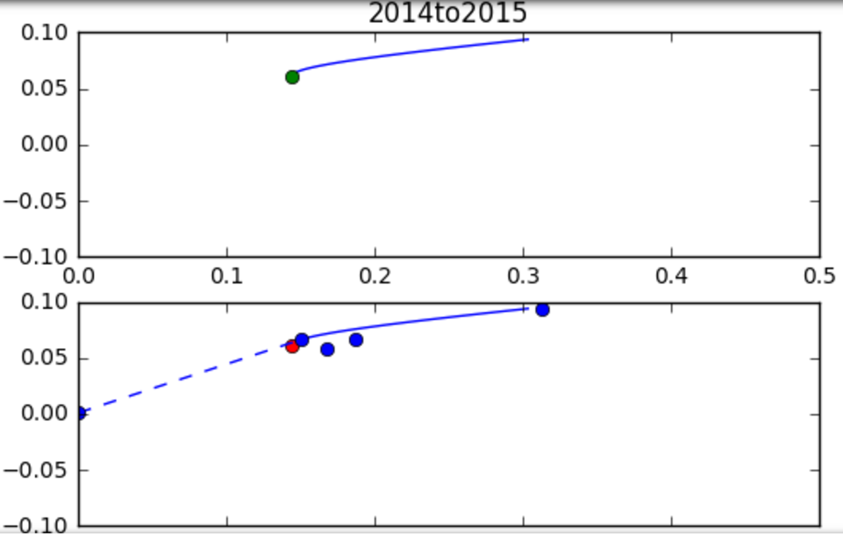

Slide 31
感谢您的耐心聆听
个人信息
1300017640 王瑞康
1300017639 吴振宇
1300017674何雨凡

